Slide 1
স্বাগতম শিক্ষার্থীবৃন্দ

Slide 2
পরিচিতি
শ্রেণীঃ ৮ম
বাংলাদেশ ও বিশ্বপরিচয়
অধ্যায়ঃ তৃতীয়
সময়ঃ ৫০ মিনিট
ফিরোজা খানম
সরকারি দৌলতপুর মুহসিন
মাধ্যমিক বিদ্যালয়
দৌলতপুর, খুলনা।
Mobile: 01942778660

Slide 3
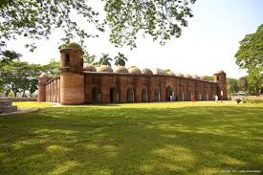
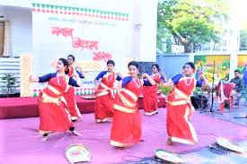
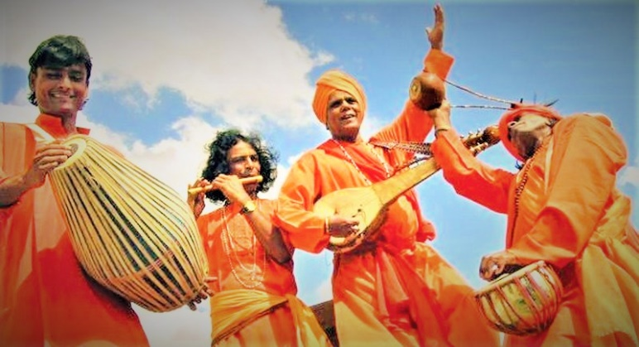
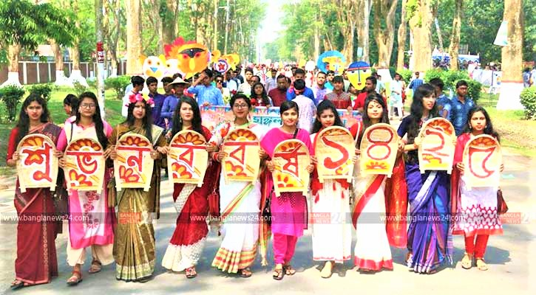
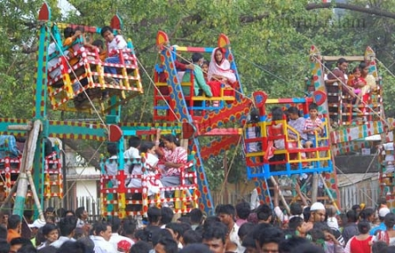
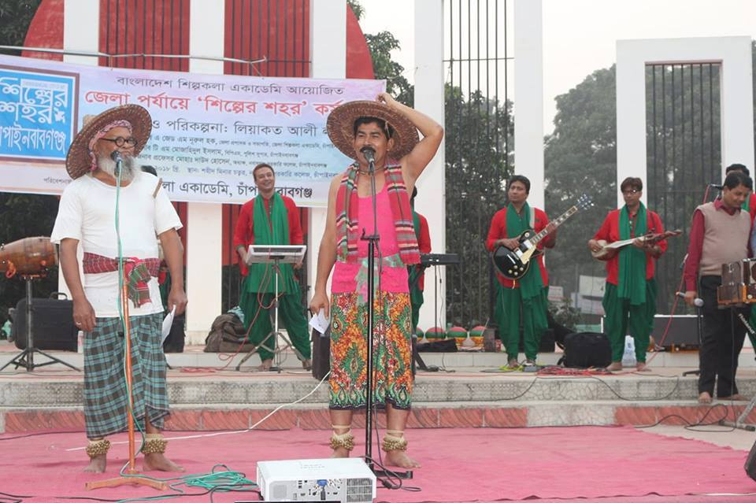
এসো আমরা কিছু চিত্র দেখি।

Slide 4
পাঠের বিষয়......
বাংলাদেশের সাংস্কৃতিক পরিবর্তন ও উন্নয়নের বিকাশ ধারা

Slide 5
এই পাঠ শেষে শিক্ষার্থীরা- ১। সংস্কৃতি কী তা বলতে পারবে। 2। শিল্পকলার ধারণা ব্যাখ্যা করতে পারবে। ৩।বাঙালির সংস্কৃতি ও শিল্পকলা বিকাশে দৃশ্যশিল্প এর ভূমিকা বিশ্লেষণ করতে পারবে।

Slide 6
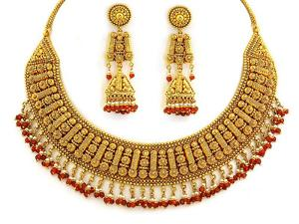
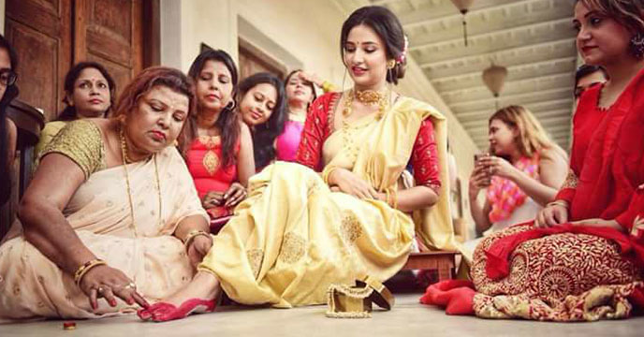
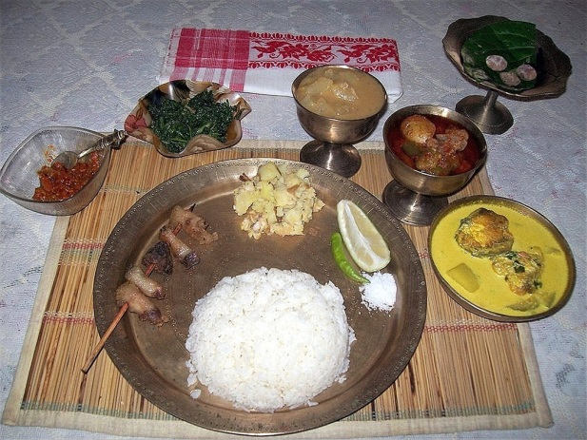
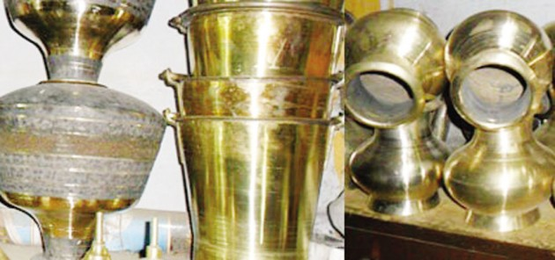
সংস্কৃতি
কী?
Notes:
সংস্কৃতি (বা কৃষ্টি) হলো সেই জটিল সামগ্রিকতা যাতে অন্তর্গত আছে জ্ঞান, বিশ্বাস, নৈতিকতা, শিল্প, আইন, আচার এবং সমাজের একজন সদস্য হিসেবে মানুষের দ্বারা অর্জিত অন্য যেকোনো সম্ভাব্য সামর্থ্য বা অভ্যাস।

Slide 7
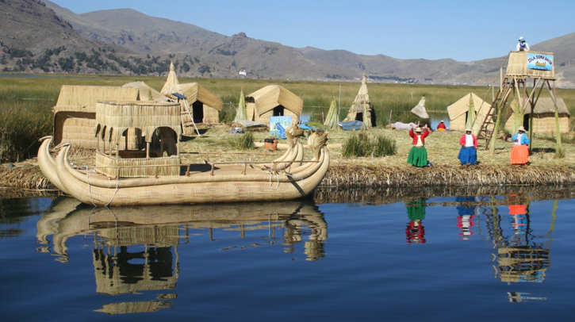
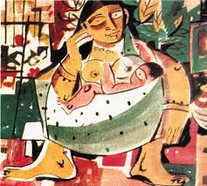
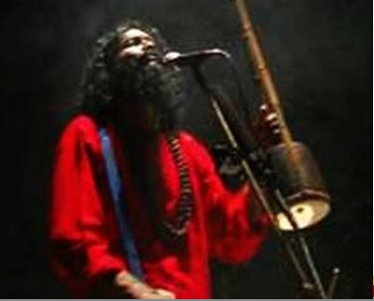
শিল্পকলা
কী?
Notes:
শিল্পকলা বলতে বিশ্বের বিভিন্ন সমাজ ও সংস্কৃতিতে বিদ্যমান বহুবিধ কিছু মানব কর্মকাণ্ডকে বোঝায়, যেগুলিতে দেখা, শোনা বা পড়ার যোগ্য কিংবা পরিবেশন করার মতো এমন বিশেষ কোনও কিছু (বস্তু, পরিবেশ বা অভিজ্ঞতা) সৃষ্টি করা হয়, যার মাধ্যমে সৃষ্টিকারীর কল্পনাশক্তি বা কারিগরি দক্ষতার বহিঃপ্রকাশ ঘটে এবং দর্শক, শ্রোতা বা পাঠক বিভিন্ন ইন্দ্রিয়ের মাধ্যমে ও বুদ্ধি দিয়ে মানসিকভাবে যার সৌন্দর্য ও আবেগ উদ্রেককারী ক্ষমতার তারিফ করে।

Slide 8
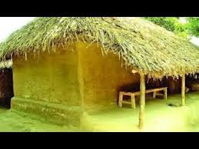
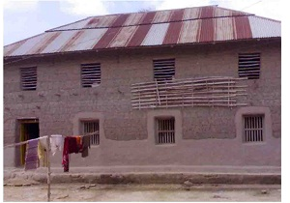
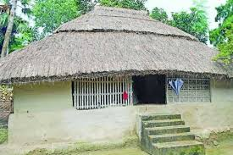
গ্রাম বাংলা
ঘর বাড়ি
Notes:
আবহমান বাংলার গ্রামীণ ঐতিহ্যের চিরচেনা মাটির ঘর। মাটির ঘর হচ্ছে গ্রাম বাংলার চির ঐতিহ্যের নিদর্শন সবুজ শ্যামল ছায়া-ঘেরা শান্তির নীড় । এক সময় মাটির ঘর ছিল গ্রামের মানুষের কাছে এসি বাড়ি নামে পরিচিত । কিন্তু আধুনিকতার ছোঁয়ায় আর সময়ের পরিবর্তনে গ্রাম বাংলা থেকে ঐতিহ্যবাহী মাটির তৈরি বাড়ি বিলুপ্ত হয়ে যাচ্ছে।

Slide 9
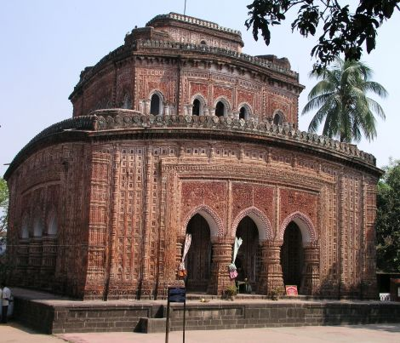
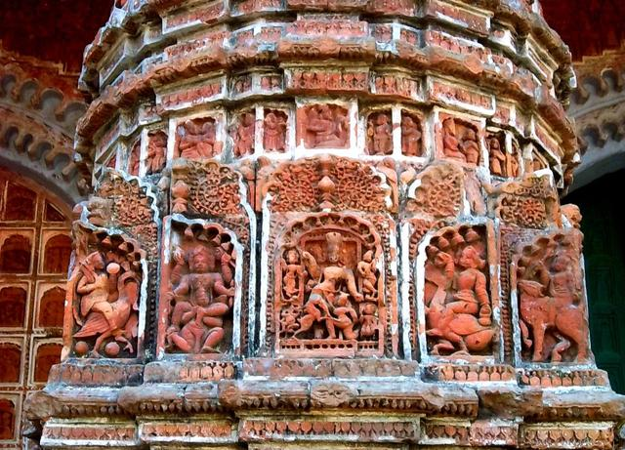
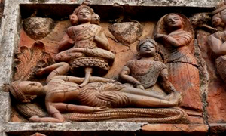
এটা কোন ঐতিহ্যাসিক স্থান?
দিনাজপুরের
কান্তজির মন্দির
Notes:
কান্তনগর মন্দির ইটের তৈরী অষ্টাদশ শতাব্দীর মন্দির। দিনাজপুর শহর থেকে প্রায় ১২ মাইল উত্তরে এবং দিনাজপুর-তেতঁলিয়া সড়কের প্রায় এক মাইল পশ্চিমে ঢেপা নদীর পারে এক শান্ত নিভৃতগ্রাম কান্তনগরে এ মন্দিরটি স্থাপিত। বাংলার স্থাপত্যসমূহের মধ্যে বিখ্যাত এ মন্দিরটির বিশিষ্টতার অন্যতম কারণ হচ্ছে পৌরাণকি কাহিনীসমূহ পোড়ামাটির অলঙ্করণে দেয়ালের গায়ে ফুটিয়ে তোলা হয়েছে।

Slide 10
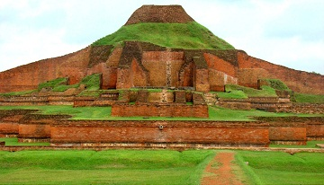
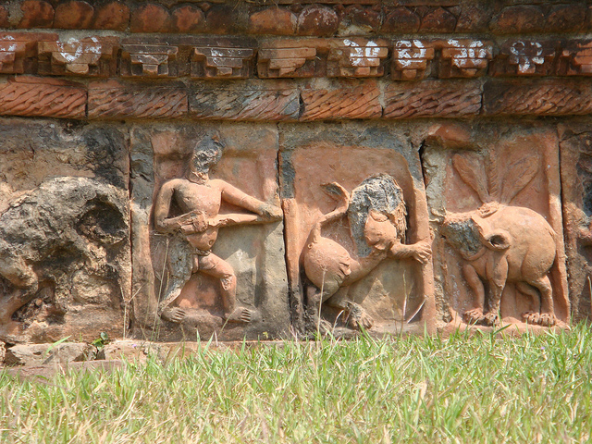
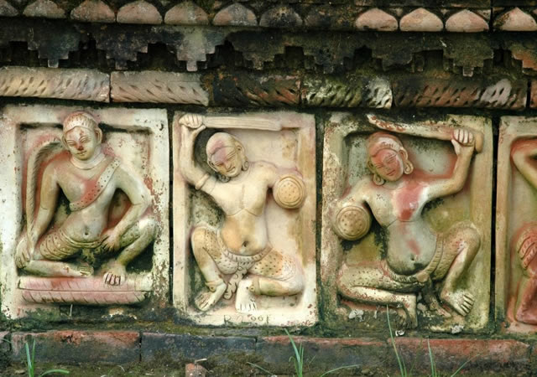
এটা কোন ঐতিহ্যাসিক স্থান?
পাহাড়পুরে
সোমপুর বিহার
Notes:
পাহাড়পুর বৌদ্ধবিহার বা সোমপুর বিহার বা সোমপুর মহাবিহার বর্তমানে ধ্বংসপ্রাপ্ত একটি প্রাচীন বৌদ্ধ বিহার। পালবংশের দ্বিতীয় রাজা শ্রী ধর্মপাল দেব (৭৮১-৮২১) অষ্টম শতকের শেষের দিকে বা নবম শতকে এই বিহার তৈরি করছিলেন। ১৮৭৯ খ্রিস্টাব্দে স্যার আলেকজান্ডার কানিংহাম এই বিশাল স্থাপনা আবিষ্কার করেন।

Slide 11
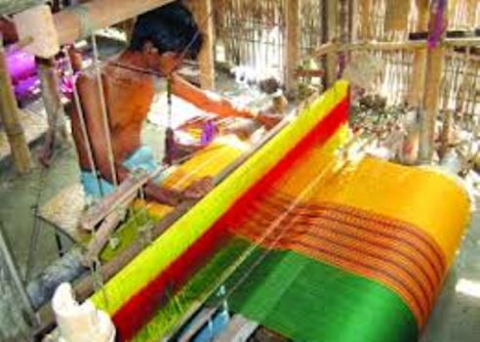
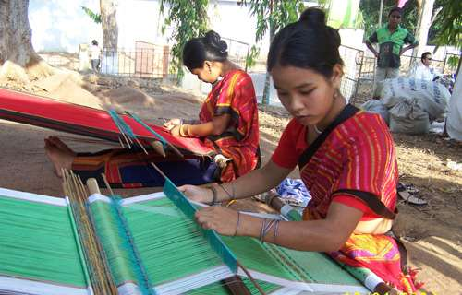
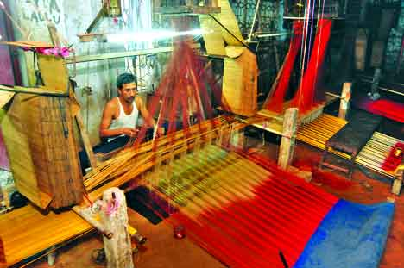
তাঁতশিল্প
Notes:
তাঁত হচ্ছে এক ধরণের যন্ত্র যা দিয়ে তুলা বা তুলা হতে উৎপন্ন সুতো থেকে কাপড় বানানো যায়। তাঁত বিভন্ন রকমের হতে পারে। খুব ছোট আকারের হাতে বহন যোগ্য তাঁত থেকে শুরু করে বিশাল আকৃতির স্থির তাঁত দেখা যায়। আধুনিক বস্ত্র কারখানা গুলোতে স্বয়ংক্রিয় তাঁত ব্যবহার করা হয়ে থাকে।

Slide 12
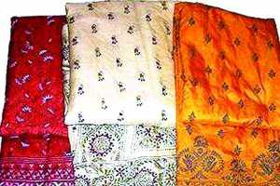
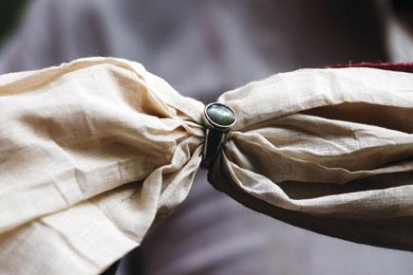
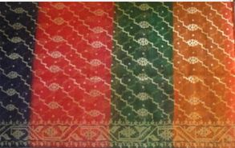
বাংলার শাড়ি
সিল্ক শাড়ি
গরদ শাড়ি
জামদানি শাড়ি
মসলিন শাড়ি
Notes:
বিয়ে, কর্পোরেট পার্টি, জন্মদিন, পিকনিক, ঈদ, পূজা, পহেলা বৈশাখ, পহেলা ফাল্গুন, অফিস এবং ঘরেও বাঙ্গালি রমণীর শাড়ি পড়ার প্রচলন রয়েছে প্রত্যেক ঘরে ঘরে। স্থান-কাল ও পরিবেশের সাথে শাড়ির ধরণ বদয়ে যায়। বিয়েতে বেনারশী, অফিস ও পার্টিতে সিল্ক-জর্জেট-শিফন-কাতান-মসলিন এবং ঘরে যেকোন সুতির শাড়ি নারীর প্রথম পছন্দ।

Slide 13
জোড়ায় কাজ
”বাংলার তাঁতশিল্পের সুনাম বহুকালের” ব্যাখ্যা কর।

Slide 14
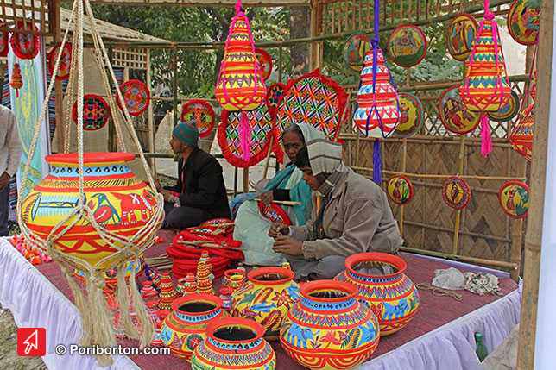
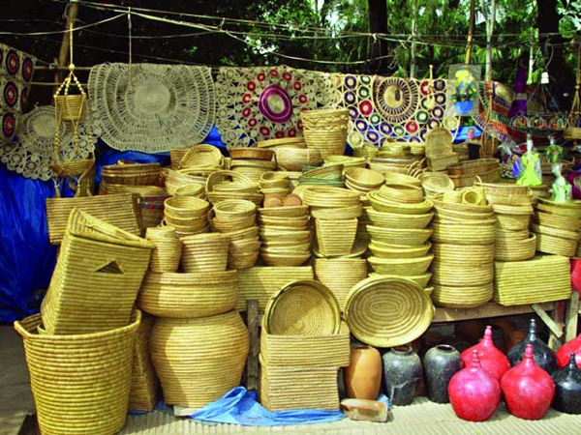
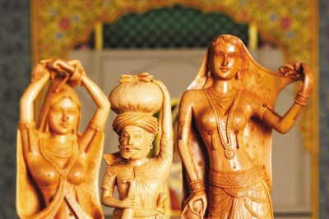
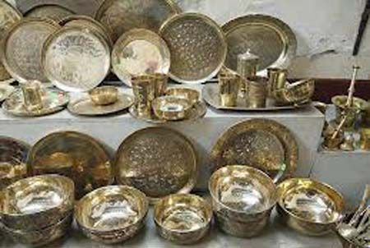
বাংলার কারুশিল্প
Notes:
চারু ও কারুশিল্প বাংলার ইতিহাসে নন্দনতাত্ত্বিক বিষয়গুলোর মধ্যে সবচেয়ে প্রাচীন চারু ও কারুশিল্প। বগুড়ার মহাস্থান গড়, কুমিল্লার ময়নামতি এবং অতি সম্প্রতি ২০০১ সাল থেকে নরসিংদি জেলার ওয়ারি বটেশ্বরীর খনন কার্য এই প্রত্নতাত্ত্বিক প্রমাণের নিশ্চয়তা প্রদান করেছে।

Slide 15
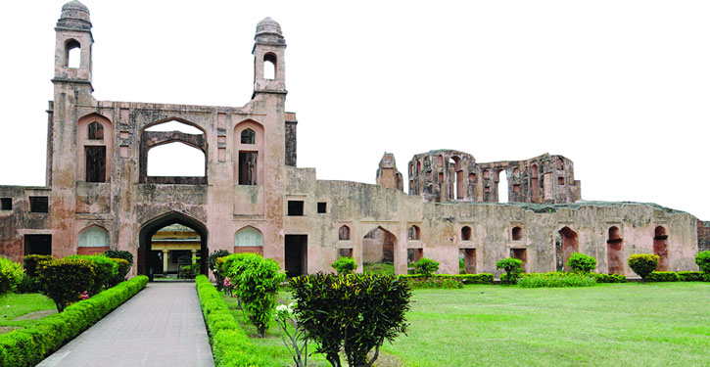
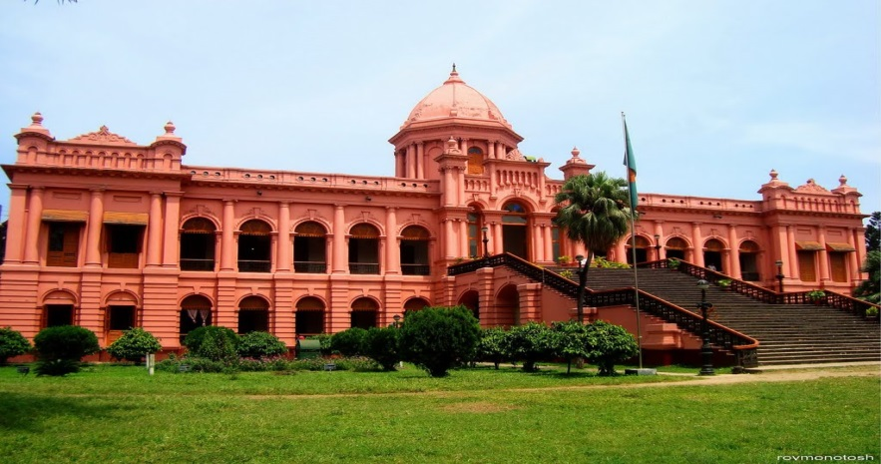
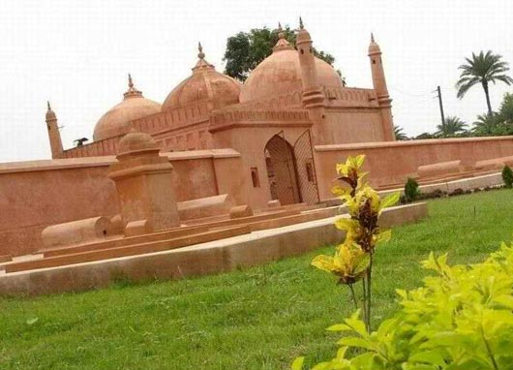
লালবাগ কেল্লা
বাংলার
স্থাপত্যশিল্প
আহসান মঞ্জিল
ছোটসোনা মসজিদ
Notes:
স্থাপত্যশিল্প ইতিহাসের ঊষালগ্ন থেকেই বাংলায় যে স্থাপত্যশিল্পের বিকাশ ঘটেছিল তার বহু নিদর্শন পাওয়া যায় প্রাচীন স্থাপত্যের ধ্বংসাবশেষ থেকে। বাংলায় স্থাপত্যশিল্পের বিকাশের সুদীর্ঘ ইতিহাস রয়েছে।

Slide 16
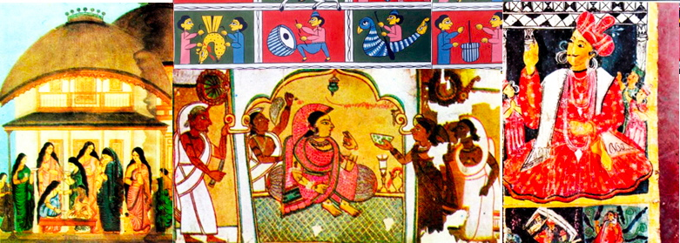
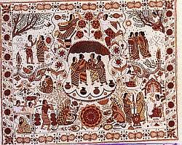
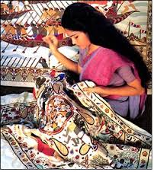
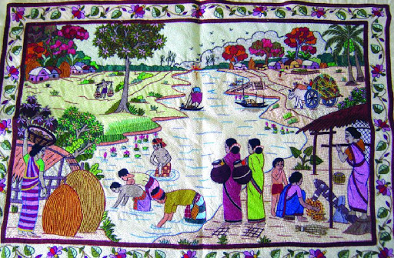
বাংলার নকশিকাঁথা
Notes:
নকশি কাঁথা বাংলাদেশের সংস্কৃতির একটা অংশ। নকশি কাঁথা বাংলাদেশের লোকশিল্পের একটা অংশ। সাধারণত পুরাতন কাপড়ের পাড় থেকে সুতা তুলে অথবা তাঁতীদের থেকে নীল, লাল, হলুদ প্রভৃতি সুতা কিনে এনে কাপড় সেলাই করা হয়।

Slide 17
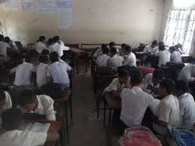
দলীয় কাজ
বাঙালির সংস্কৃতি ও শিল্পকলার বিকাশে ভূমিকা
রেখেছে এমন কয়েকটি দৃশ্যশিল্পের উল্লেখ কর।

Slide 18
বাড়ির কাজ
◊”বাংলার সংস্কৃতি আর শিল্পকলার রৃপ
আঁকা আছে এক এক নকশীকাঁথায়” ব্যাখ্যা কর।

Slide 19
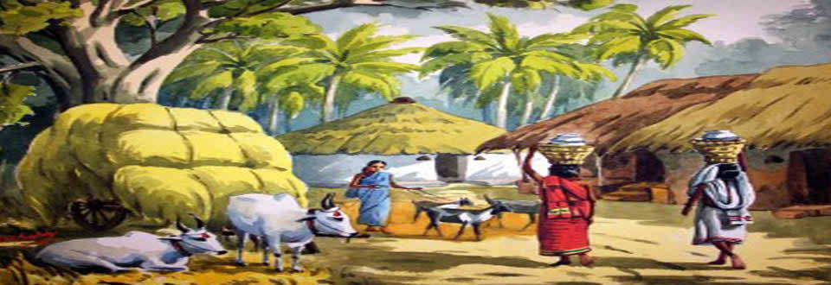
ধন্যবাদ সকল শিক্ষার্থী

